Slide 1


Maitre en place une Application SIG NOSQL
Université de Nouakchott Al Asriya
Faculté des Sciences et Techniques
Département Mathématique et informatique
Master Informatique ISDR/SI
Filière: System d’information
Encadré par :
Dr.Benani
Réalisé par:
El hacen Mohamed Soueilem C 14466
Mohamed Abdellah sidi Mohamed C 15623

Slide 2

01
PLAN
02
03
04
Introduction
OBJECTIF
LES AUTILS UTLISES
Architecture de projet
04
Accès en LAN et WLAN et par Tunnel
05
06
Démonstration
Conclusion
07

Slide 3
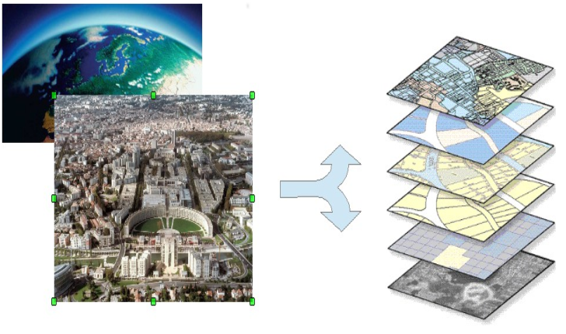
INTRODUCTION
System D’information Géographique
c
Le SIG est l’ensemble des matériels et logiciels informatiques ainsi que des données géographiques avec lesquels les utilisateurs interagissent pour intégrer, analyser et visualiser les données, identifier les relations, les schémas et les tendances et trouver des solutions aux problèmes. Ce système est destiné à la capture au stockage, à la mise à jour, à la manipulation, à l’analyse et à l’affichage des informations géographiques. Un SIG sert habituellement à représenter des cartes sous forme de couches de données qui peuvent être étudiées et utilisées à des fins d’analyse (ESRI, 2004).

Slide 4
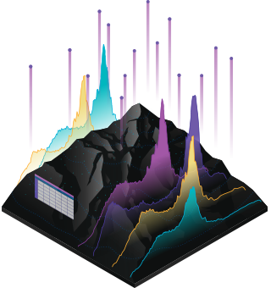
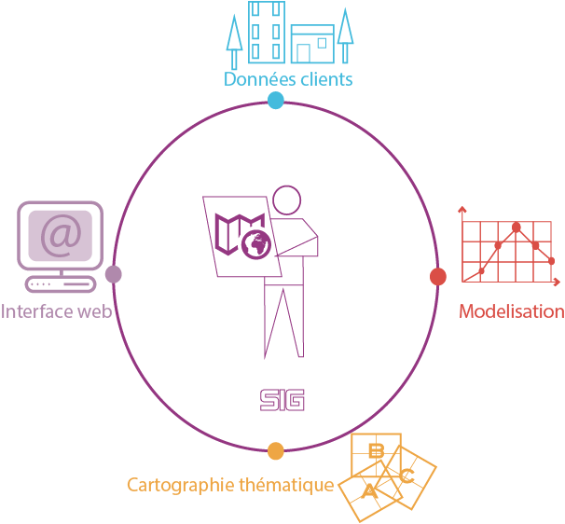

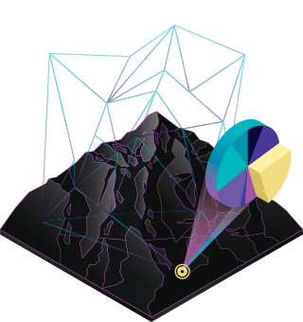

INTRODUCTION
Utilisateurs
Matériels
Données
SIG
Logiciels
Méthodes et savoir-faire

Slide 5
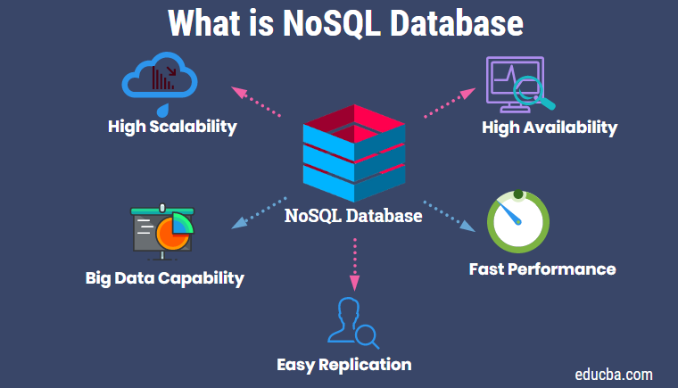
INTRODUCTION
base de données NoSQL
Le terme « NoSQL » fait référence à des types de bases de données non relationnelles, et ces bases de données stockent les données dans un format différent des tables relationnelles. Cependant, les bases de données NoSQL peuvent être interrogées à l’aide d’API de langage idiomatique, de langages de requête structurés déclaratifs et d’exemples de langages de requête par exemple, ce qui explique pourquoi elles sont également appelées bases de données « non seulement SQL ».

Slide 6
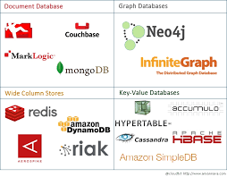
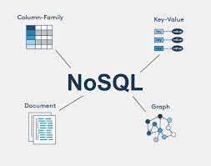
INTRODUCTION
Types de base de données NoSQL

Slide 7
OBJECTIF
Notre projet consiste à concevoir et de réaliser une application Qui
Permet a les utilisateurs d’interagissent pour intégrer, analyser et visualiser les données Géographiques, donc un système destiné à la capture au stockage, à la mise à jour, à la manipulation, à l’analyse et à l’affichage des informations géographiques.
et le stockage de ces informations géographique se fait en utilisant un system de gestion des bases des données NoSql

Slide 8
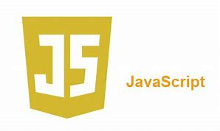
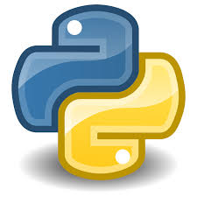
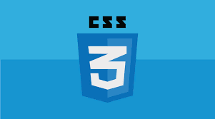
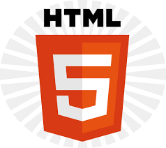
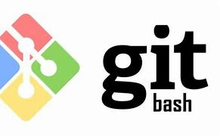


Outils et technologies utilisé
Technologies
Python
javaScript
CSS3
HTML5

Slide 9


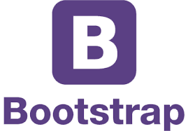
Outils et technologies utilisé
Framework
Jquery
jQuery est une bibliothèque JavaScript libre qui porte sur l'interaction entre JavaScript (comprenant Ajax) et HTML
Django
Django est un cadre de développement web open source en python, Il a pour but de rendre le développement web 2.0 simple et rapide.
Bootstrap
Bootstrap est un Framework gratuit et a code source ouvert destine au développement web frontal réactif et premier web.

Slide 10
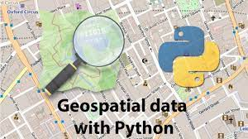


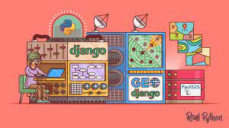

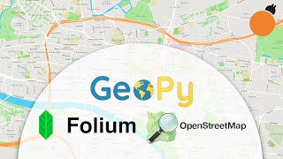

Outils et technologies utilisé
Microsoft Edge

Slide 11
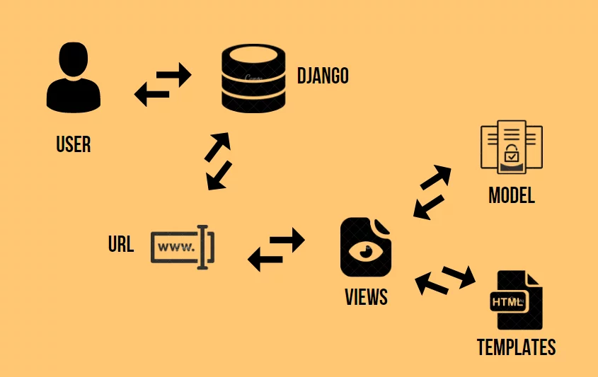
Architecture de projet
Flux de contrôle de MVT
L’architecture MVT est le modèle de conception logicielle utilisé par le Framework Web Django.

Slide 12
Accès en LAN et WLAN et par Tunnel
L’accès LAN et WLAN
Cela peut être trouvé en tapant le command ipconfig dans l’invite de commande cmd
Modifier le fichier de configuration settings.py, en modifiant la variable
ALLOWED_HOSTS = [`192.168.1.2`]
Démarrez le serveur de développement Django sur cette adresse IP :
python manage.py runserver 192.168.1.2:8000
On peut maintenant accéder a l’application de n’importe quel machine appartient a la réseau sur lequel se trouve l’hôte virtuel par la navigateur en utilisant l’adresse http://192.168.1.2:8000

Slide 13
Accès en LAN et WLAN et par Tunnel
L’acces par tunnel en utilisant ngrok(Mise en œuvre de ngrok)
Démarrer l’application Django sur l’adresse 127.0.0.1:8000
Et après :
Dans un premier temps, il vous faut télécharger ngrok (disponible pour Windows, OS X ou Linux).
Seconde étape, décompressez le fichier précédemment téléchargé
Troisième étape… lancez l’application.
Et il faut créer un compte sur la site ngrok et se connecter sur cette compte

Slide 14
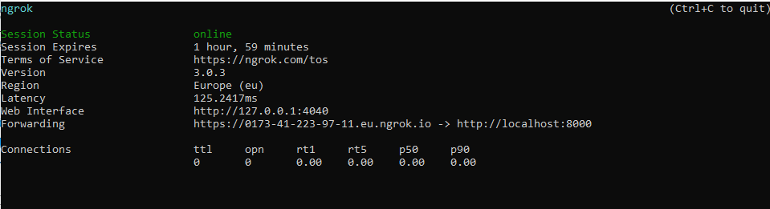
Accès en LAN et WLAN et par Tunnel
L’acces par tunnel en utilisant ngrok(Mise en œuvre de ngrok)
configurer notre machine sur la clés authtoken donner par la site ngrok
ngrok config add-authtoken 29XPMr98ZiPYHkHlbDk3MrY4INs_2N9Dxh6AbChMPfJCCPHEA
ngrok http 8000

Slide 15
DEMOSTRATION
Démonstration

Slide 16
Conclusion
Pour conclure, ce projet a fait l’objet d’une expérience intéressante, très bénéfique pour nous. En effet, il nous a permis d’enrichir nos connaissances théoriques et compétences pratique en conception et développement des logicielles informatique destiné à la capture au stockage, à la mise à jour, à la manipulation, à l’analyse et à l’affichage des informations géographiques.
Qui utilise comme système de stockage les systèmes de gestion des bases des données NoSql
Et gestion des différents phase du cycle de vie d’un projet informatique
Et il nous permet aussi de développer notre capacité de travailler en groupe,
en maitrisant les outilles nécessaire

Slide 17

Merci!

